Slide 1

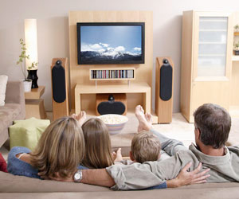
Kako djeca gledaju televizijski program?
Razvoj obročne otplate po MC karticama ZABE
Pripremljeno za : AEM / UNICEF
Studeni 2014.
© 2014 Ipsos. All rights reserved. Contains Ipsos' Confidential and Proprietary information
and may not be disclosed or reproduced without the prior written consent of Ipsos.

Slide 2
Upravljački sažetak
Navike gledanja televizije
Djeca u prosjeku dnevno provode između 1 i 3 sata ispred televizijskog ekrana.
Najgledaniji programski sadržaji su crtići, emisije za djecu i glazbene emisije koje se većinom prate u poslijepodnevnim i večernjim satima.
Djeci do 12 godina najdraži su crtani filmovi, dok su starijoj djeci najdraže sportske i glazbene emisije.
Televizija se najčešće gleda u dnevnom boravku, a emisije se prate na televiziji u trenutku prikazivanja.
Praćenje televizijskog programa većinom se provodi u krugu obitelji – s roditeljima i/ili bratom-sestrom.
Uključenost roditelja u odabir sadržaja koje će dijete gledati na televiziji
60% roditelja često ili uvijek odlučuje o sadržaju kojeg će dijete gledati na televiziji. U nešto većoj mjeri odluke se donose za djecu mlađu od 12 godina.
Najvažnija smjernica u odluci može li dijete nešto gledati je primjerenost sadržaja dobi djeteta, dok su kvaliteta sadržaja i edukativni sadržaj manje važni kriteriji u toj odluci.
Roditelji koji se informiraju o primjerenosti sadržaja kojeg će prikazati djetetu najčešće to rade putem teleteksta.
Upoznatost roditelja sa dobnim oznakama o primjerenosti sadržaja
89% roditelja primijetilo je oznaku o dobnoj primjerenosti programskog sadržaja.
Roditelji koji su primijetili oznaku, većinom su upoznati sa njenim značenjem, kao i sa korištenim dobnim oznakama u Hrvatskoj kojima se označava primjerenost sadržaja.
Brojčane oznaku prije i tijekom najpoželjniji su sustav označavanja dobne primjerenosti programskog sadržaja

Slide 3


  Metodologija:
  Ad-hoc istraživanje metodom telefonske ankete posredstvom Ipsos Puls CATI (Computer-Assisted Telephone Interviewing) sustava
  Ispitanici: roditelji koji imaju djecu u dobi do 17 godina
  N=1000 roditelja (1.561 djece)
  Istraživanje je provedeno u listopadu, 2014.

Slide 4

Rezultati istraživanja
3
4

Slide 5
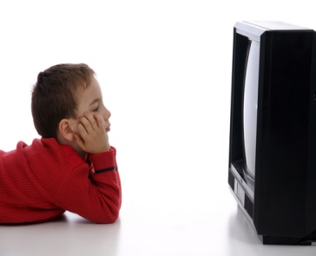
Gledateljske navike djece
3.1
5

Slide 6

Djeca – struktura uzorka
 |  | CIJELI UZORAK
 |  | N | %
UKUPNO |  | 1.561 | 100%
Spol | Muško | 771 | 49%
 | Žensko | 790 | 51%
Dob | Do 3 godine | 147 | 9%
 | 4 do 6 godina | 240 | 15%
 | 7 do 9 godina | 287 | 18%
 | 10 do 12 godina | 310 | 20%
 | 13 do 15 godina | 343 | 22%
 | 16 do 17 godina | 234 | 15%

Slide 7
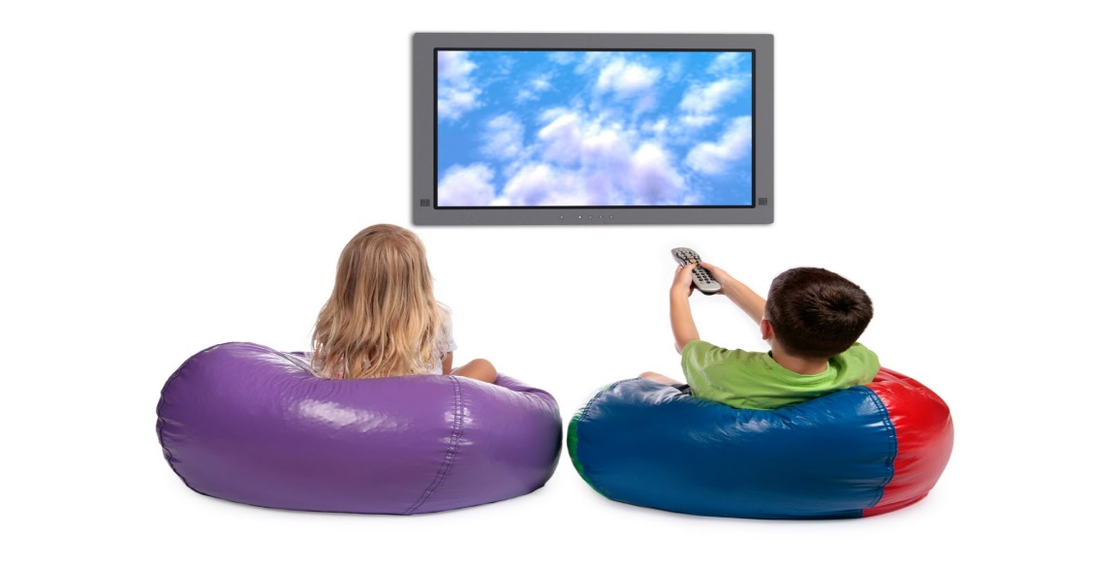
Nešto više od polovine djece dnevno provede od jednog do tri sata ispred televizijskog ekrana.
Dječje prosječno vrijeme provedeno ispred televizijskog ekrana
Više od 4 sata dnevno
3 do 4 sata dnevno
2 do 3 sata dnevno
1 do 2 sata dnevno
Pola sata do 1 sat dnevno
Do pola sata dnevno
Nikada ne gleda televiziju
Baza: N=1561 djece za koju su odgovarali roditelji
P1. Koliko vremena dnevno u prosjeku Vaše dijete gleda televizijski program?

Slide 8
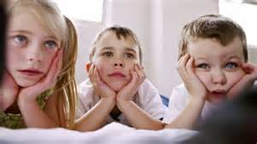
Televizijski program najčešće se prati u večernjim i poslijepodnevnim satima.
Doba dana u kojem se najviše gleda televizijski program
Rano ujutro
Tijekom prijepodneva
Poslijepodne
Navečer
Kasno navečer (nakon 22h)
Tijekom cijelog dana
Djeca u dobi do 3 godine najviše gledaju televiziju rano ujutro, dok djeca u dobi od 10 do 17 godina najviše gledaju televizijski program navečer.
Baza: N=1509 djece za koju su odgovarali roditelji
P2. U koje doba dana Vaše dijete najviše gleda televizijski program?

Slide 9

Ukupno gledano, najvižše se vole gledati crtani filmovi, emisije za djecu te glazbene emisije.
Praćene i najdraže vrste emisija koje se prikazuju na televiziji
Emisije koje se vole gledati
Najdraža vrsta emisije
Crtani filmovi
Emisije za djecu
Glazbene emisije
Igrani filmovi
Dokumentarne emisije
Sport
Sapunice - telenovele
Reality emisije
Djeci starosti do 12 godina najdraži su crtani filmovi, dok su djeci starijoj od 12 godina najdraže sportske i glazbene emisije.
Dramska serija
Reklame
Informativne emisije
Humoristične emisije
Nešto drugo
Baza: N=1509 djece za koju su odgovarali roditelji
P3/P4 Koje sve vrste televizijskog sadržaja Vaše dijete voli gledati? (MOGUĆE VIŠE ODGOVORA) / Koju vrstu emisija najradije gleda? (MOGUĆ JEDAN ODGOVOR)

Slide 10
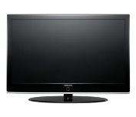
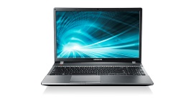
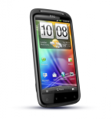
Televizija se najčešće gleda u dnevnom boravku, putem televizijskog prijemnika, ali gotovo petina djece televizijski program gleda i putem PC/ tableta
Uobičajeno mjesto i vrsta uređaja putem kojih se prati televizijski program
Mjesto gledanja televizije
U dnevnom boravku
U svojoj sobi
U nekoj drugoj prostoriji
Djeca starija od 13 godina češće provode vrijeme gledajući televiziju u svojoj sobi.
Vrsta uređaja
TV u trenutku emitiranja programskog sadržaja
Preko PC / Tableta
TV – gledanjem snimljenog TV programskog sadržaja
TV – gledanjem sadržaja korištenjem usluge na zahtjev
Preko mobilnog / pametnog telefona
Nekim drugim putem
Baza: N=1509 djece za koju su odgovarali roditelji
P5/P5a. Gdje dijete uobičajeno gleda televizijski program? / Preko kojih uređaja djeca uobičajeno gledaju TV sadržaje?

Slide 11

Djeca televiziju najčešće gledaju u prisutstvu nekog od članova obitelji – roditelja i/ili brata-sestre, a odluku o sadržaju kojeg će se pratiti većinom donosi roditelj. Trećina djece obično gleda televiziju samo, a petina samo odlučuje o tome.
S kim dijete uobičajeno gleda televiziju?
Tko odlučuje smije li dijete nešto gledati?
Sa anketiranim roditeljem
Anketirani roditelj
S bratom / sestrom
Svi zajedno - dogovorom
S drugim roditeljem
Drugi roditeljem
Samo
Samo odlučuje
S nekim drugim
Brat / sestra
S bakom i/ili djedom
Netko drugi
Djeca starija od 13 godina većinom televizijski program gledaju sami, dok su mlađa djeca češće u prisutnosti roditelja koji donose odluku o sadržaju koji će se gledati.
Baza: N=1509 djece za koju su odgovarali roditelji
P6/P7. S kim dijete uobičajeno gleda televizijski program? (MOGUĆE VIŠE ODGOVORA) / Tko odlučuje smije li dijete nešto gledati? (MOGUĆE VIŠE ODGOVORA)

Slide 12
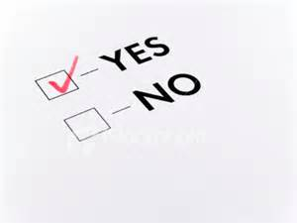
Primjerenost sadržaja dobi djeteta najvažnija je smjernica prilikom odluke roditelja smije li dijete gledati određeni sadržaj na televiziji.
Učestalost odluke anketiranog roditelja o tome smije li dijete nešto gledati
Nikad
Rijetko
Često
Uvijek
Roditelji češće donose odluke o tome smije li dijete nešto gledati za djecu do 12-te godine života, dok je za stariju djecu odluka roditelja rjeđa.
Važne smjernice prilikom odluke smije li dijete nešto gledati
Primjerenost sadržaja dobi djeteta
Vrijeme kad se emitira
Kvaliteta sadržaja
Edukativni sadržaj
Nešto drugo
Baza: N=1509 djece za koju su odgovarali roditelji
P8/P9. Koliko često Vi osobno odlučujete smije li dijete nešto gledati? / Što Vam je važno kada odlučujete smije li dijete nešto gledati? (MOGUĆE VIŠE ODGOVORA)

Slide 13
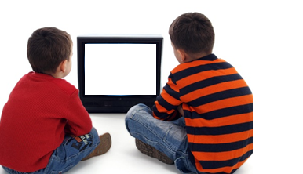
63% roditelja koristi oznake o dobnoj primjerenosti sadržaja pri odluci smije li dijete gledati određene emisije.
Korištenje oznaka o dobnoj primjerenosti
Informiranje putem oznaka o dobnoj primjerenosti sadržaja češće se koristi za djecu u dobi od 7 do 12 godina, dok se manje koriste za stariju djecu, u dobi od 16 do 17 godina.
Programski sadržaj koji slijedi nije primjeren za djecu i maloljetnike.
Baza: N=1561 djece za koju su odgovarali roditelji
P14. Vodite li se oznakama o dobnoj primjerenosti sadržaja pri odluci hoće li dijete gledati ili ne određeni sadržaj?

Slide 14

Roditelji koji se prije prikazivanja emisije informiraju o sadržaju kojeg će dijete gledati, najčešće to rade putem teleteksta.
Načini informiranja o primjerenosti sadržaja
Putem teleteksta
Ne informiram se, reagiram tek ako vidim neprimjerene scene
Na internetu
Pogledam sama, vidim što gleda
Pročitam sadržaj
Putem TV programa
Osobno, vlastitom procjenom
Preporukom o dobi
Gledam s djetetom
Iskustvo, znam od prije
Najava, reklama za emisiju
Putem TV-a
Putem novina
Gleda samo crtiće, dječje emisije
Razgovaram s drugim roditeljima, prijateljima i sl.
Putem medija
Imam povjerenja u svoje dijete / dijete zna što smije gledati
Pročitam
Po nazivu
Roditeljska zaštita
Informacije na kabelskim televizijama
Ne informiram se
Ostalo
Ne znam
Baza: N=1364 djece za koju su odgovarali roditelji
P10. Kako se informirate o primjerenosti sadržaja?

Slide 15

Stavovi roditelja o oznakama o dobnoj primjerenosti televizijskog sadržaja
3.2
15

Slide 16


Velika većina roditelja je primijetila oznake o dobnoj primjerenosti sadržaja, te su i upoznati s njihovim značenjem.
Primijećenost i upoznatost roditelja sa oznakama o dobnoj primjerenosti sadržaja
Primijećenost oznaka
U manjoj mjeri oznake su primijećene kod osoba koje imaju osnovnoškolsko obrazovanje, osoba starijih od 50 godina te kod umirovljenika, dok su u većoj mjeri primijećene kod osoba u dobi od 35 do 40 godina.
Značenje oznaka
Oznaka o dobnoj primjerenosti sadržaja
Nešto drugo
Ne znam
Nije primjetio/la oznake
Baza: Roditelji, svi ispitanici N=1000
P11/P12. Jeste li primijetili da neki programski sadržaji, najčešće filmovi i serije, tijekom emitiranja u gornjem desnom uglu imaju napisan neki broj? / Znate li čemu služe oznake? (SPONTANI ODGOVORI)

Slide 17
Oko 2/3 roditelja točno prepoznaje dobne granice koje se u Hrvatskoj koriste za označavanje primjerenosti sadržaja.
Upoznatost s korištenim brojevima u HRVATSKOJ za označavanje dobne primjerenosti sadržaja
12, 15 i 18
8, 10, 12 i 14
6, 9, 12 i 15
12
15
18
Ne znam
Nije primjetio / la oznake
Manja je upoznatost s korištenim oznakama za dobnu primjerenost kod osoba starijih od 50 godina te osoba koje imaju osnovnoškolsko obrazovanje.
Baza: Roditelji, svi ispitanici N=1000
P13. Koji brojevi u HRVATSKOJ se koriste u označavanju programskog sadržaja o dobnoj primjerenosti na televiziji?

Slide 18
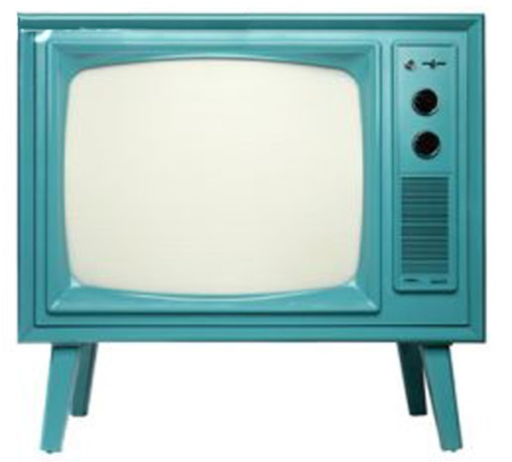
Brojčane oznake neposredno prije i tijekom emitiranja najpoželjniji su načini označavanja dobne primjerenosti programskog sadržaja.
Načini označavanja dobne primjerenosti programskog sadržaja
Brojčanom oznakom neposredno prije emitiranja
Brojčanom oznakom tijekom emitiranja
Kombinacijom grafičke brojčane oznake i najave spikera
Zvučnom najavom spikera prije emitiranja
Prilagoditi vrijeme prikazivanja
Tijekom najave / reklamiranja programskog sadržaja
Roditeljska zaštita
18
Neprimjeren sadržaj uopće se ne bi trebao prikazivati
Brojčanom oznakom (nespecificirano kada)
Općenito više i uočljivije upozoravati
Nešto drugo
Baza: Roditelji koji su primijetili oznake o dobnoj primjerenosti programskog sadržaja , N=976
P15. Prema Vašem mišljenju na koje sve načine bi trebalo označavati dobnu primjerenost programskog sadržaja?

Slide 19
Hvala!
© 2014 Ipsos – All rights reserved.
This proposal constitutes the sole and exclusive property of Ipsos. Ipsos retains all copyrights and other rights over, without limitation, Ipsos' trademarks, technologies, methodologies, analyses and know how included or arising out of this proposal. The addressee of this proposal undertakes to maintain it confidential and not to disclose all or part of its content to any third party without the prior written consent of Ipsos. The addressee undertakes to use this proposal solely for its own needs (and the needs of its affiliated companies as the case may be), only for the purpose of evaluating the proposal for services of Ipsos. No other use is permitted.

